Slide 1
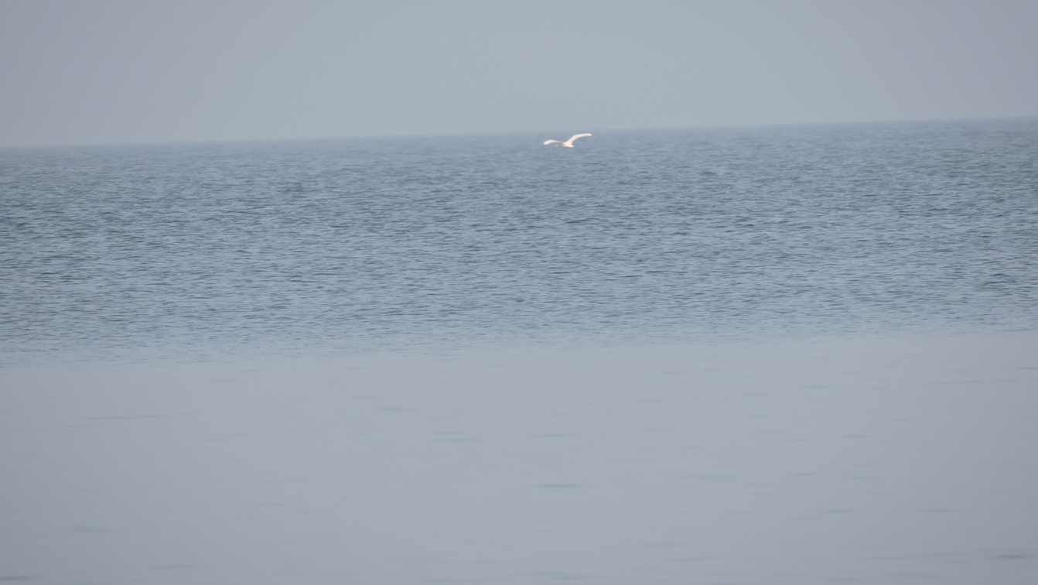
«Море – это вечное движение и любовь, вечная жизнь» Ж. Верн
Сауляк Илья, Громов Данил, Бирюкова Анастасия 9 «В»
МАОУ СОШ № 11 г Калининград
Руководитель: Дельмухаметова Л. И.
Калининград
2021

Slide 2
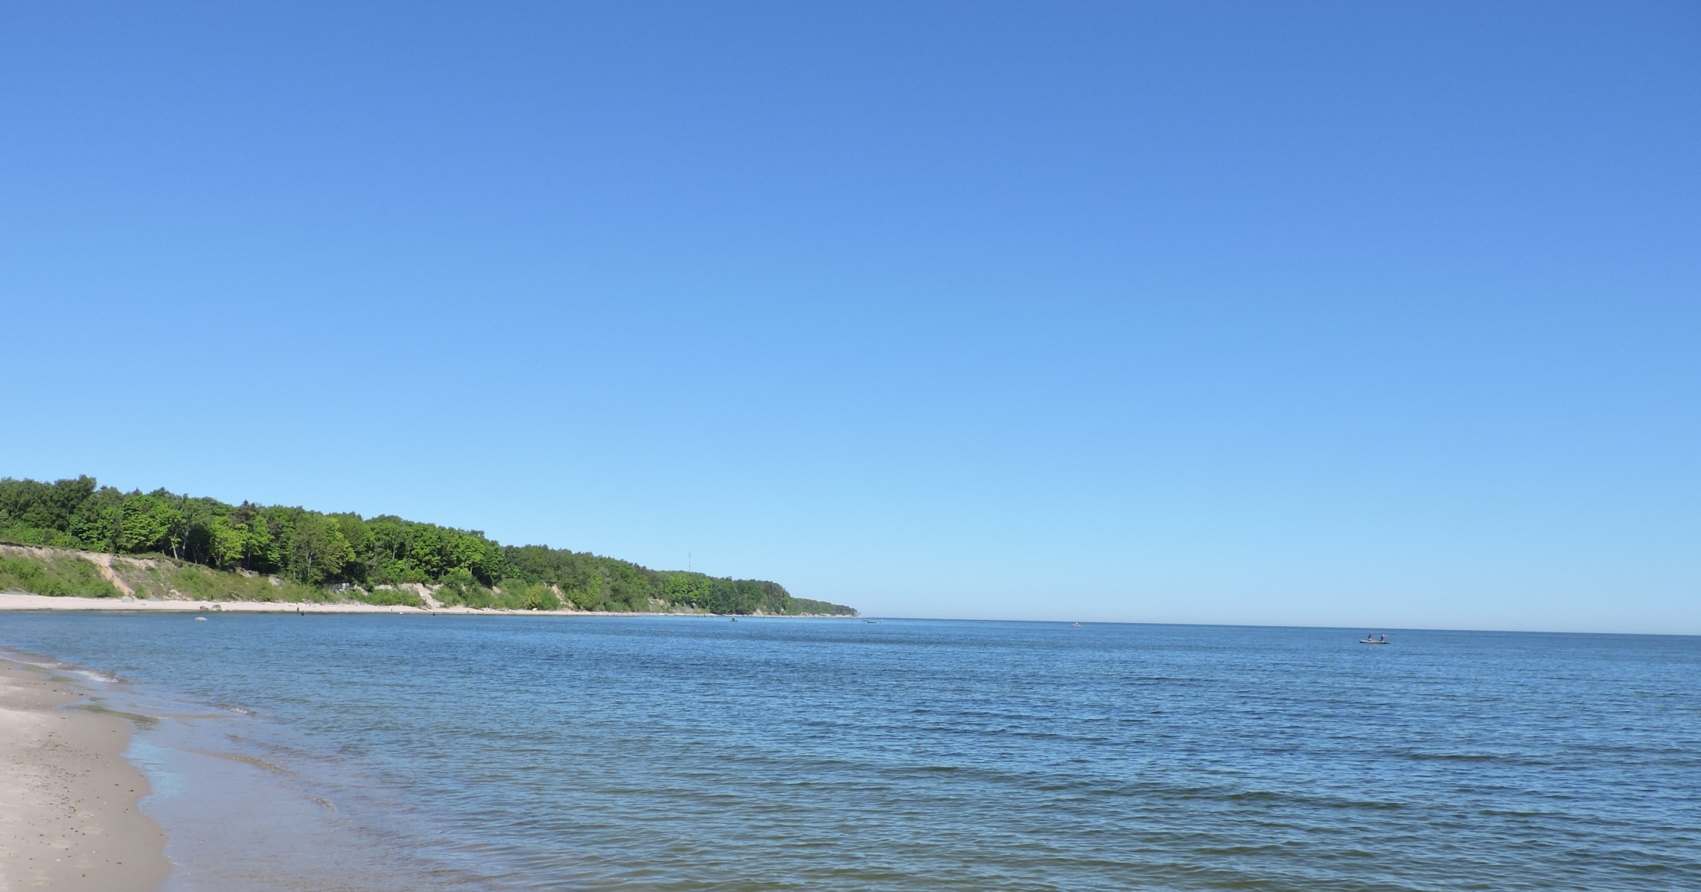
«Море – это особенный подарок природы…»
Анри Бергсон

Slide 3
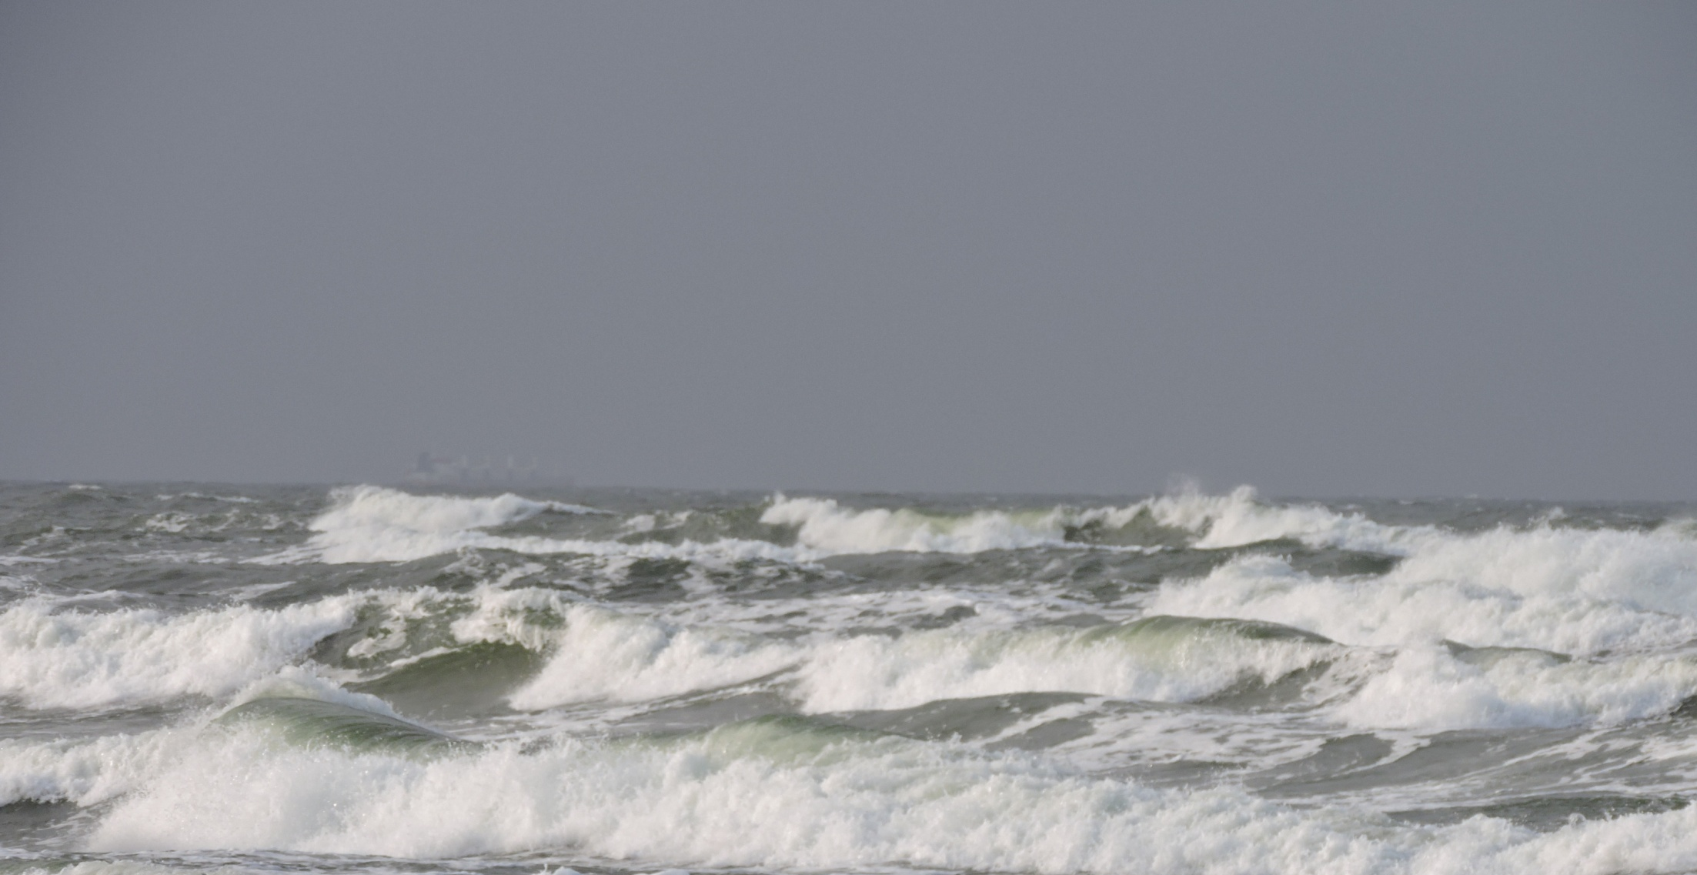
«Море дружит с ветром… И показать всю заложенную в нём красоту, способен только Ветер»
Айн Рейнд

Slide 4
«Солнце было счастливо тем, что светило, а море — тем, что отражало его ликующий свет»
Максим Горький

Slide 5
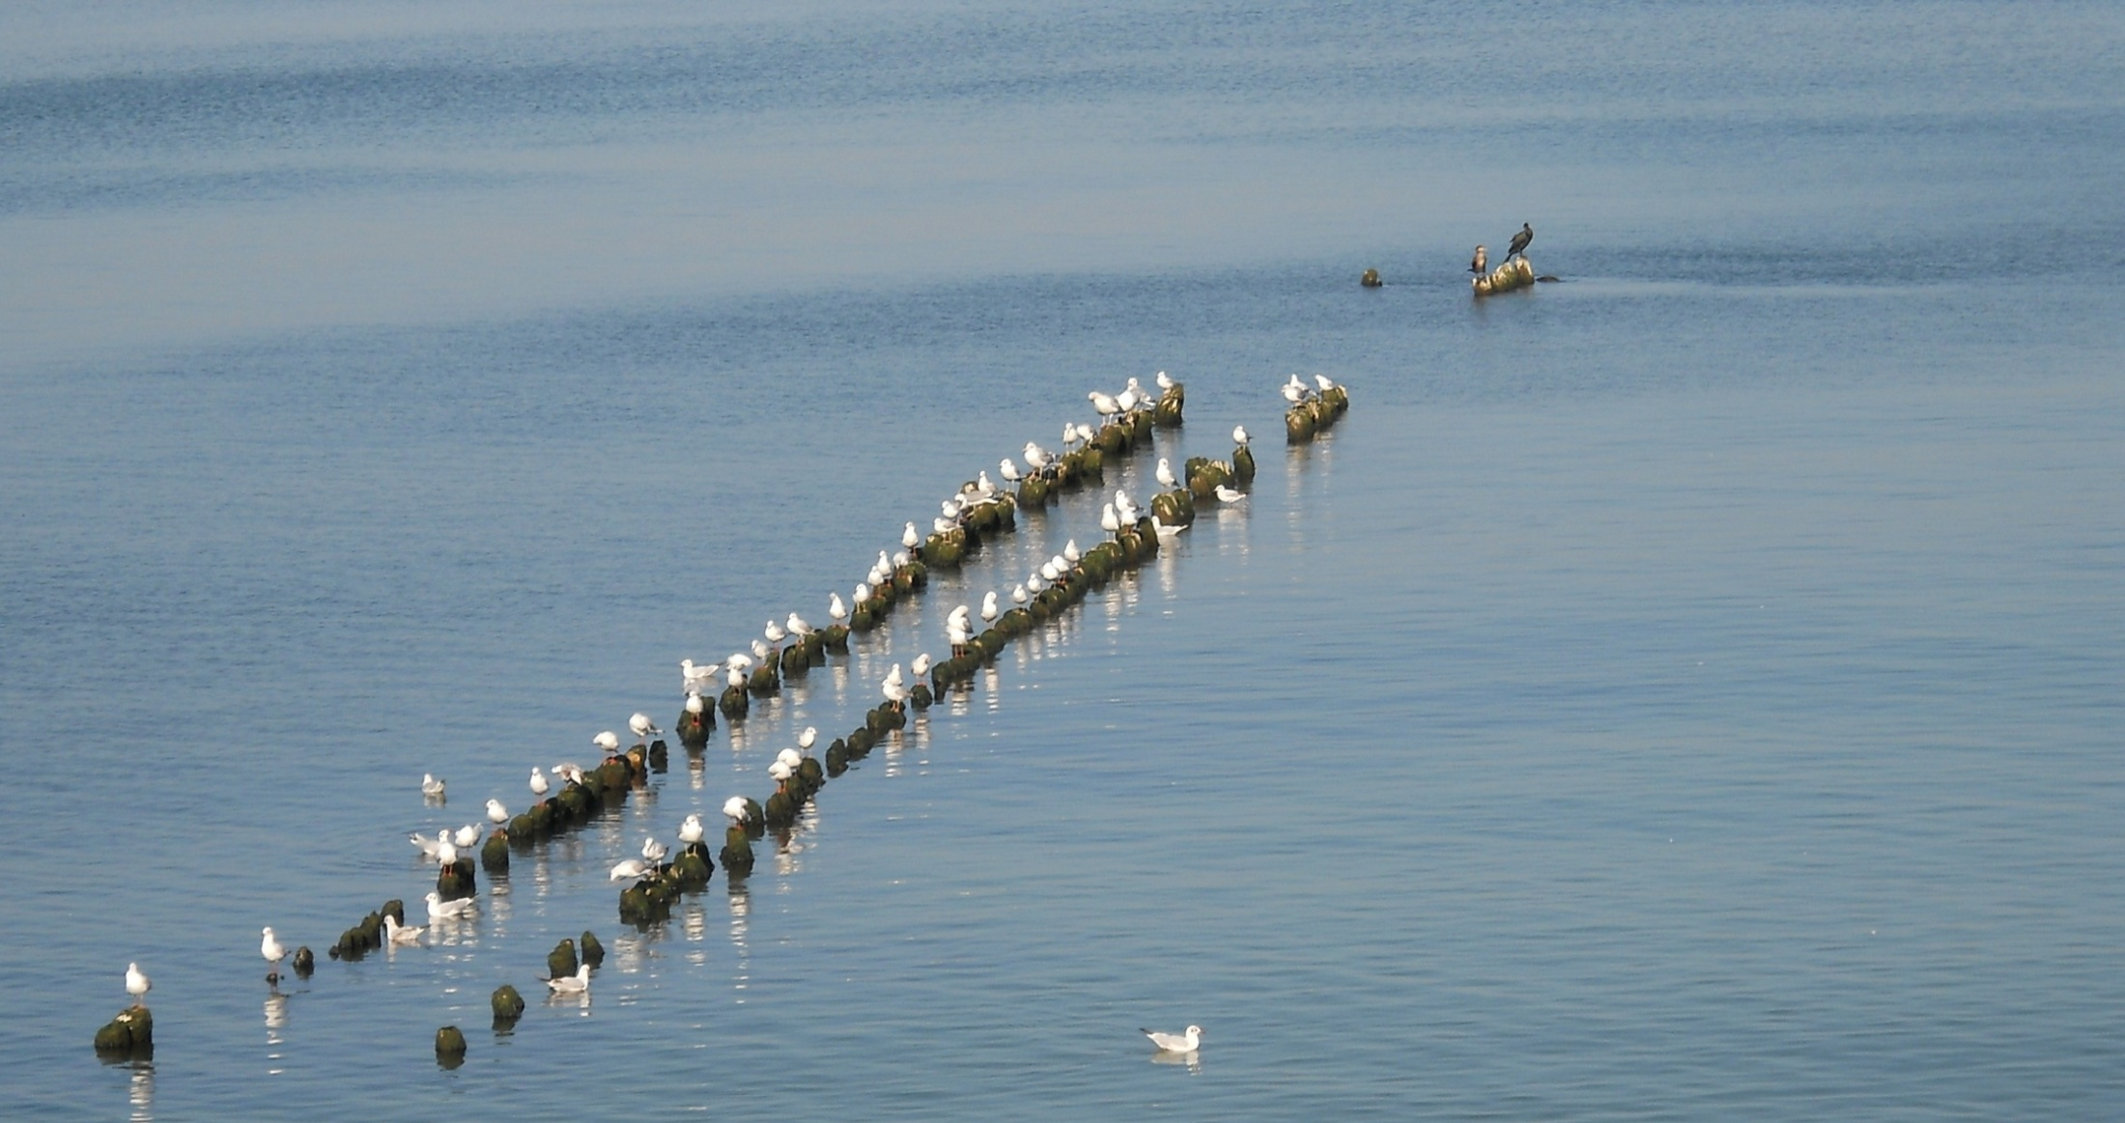
«В море как у Бога, всего много»

Slide 6
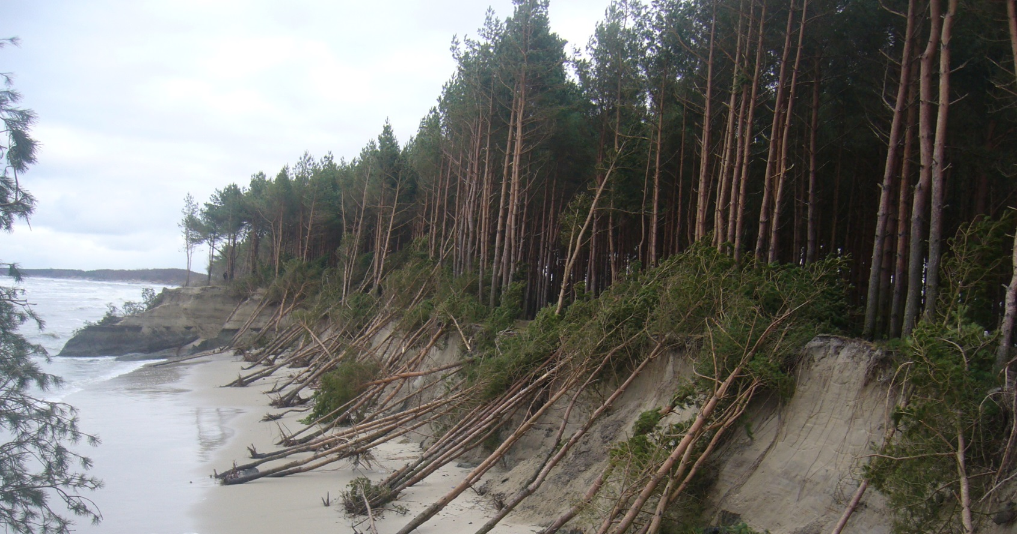
«У моря иногда хороший характер, иногда плохой, и невозможно понять, почему»
Туве Янссон

Slide 7
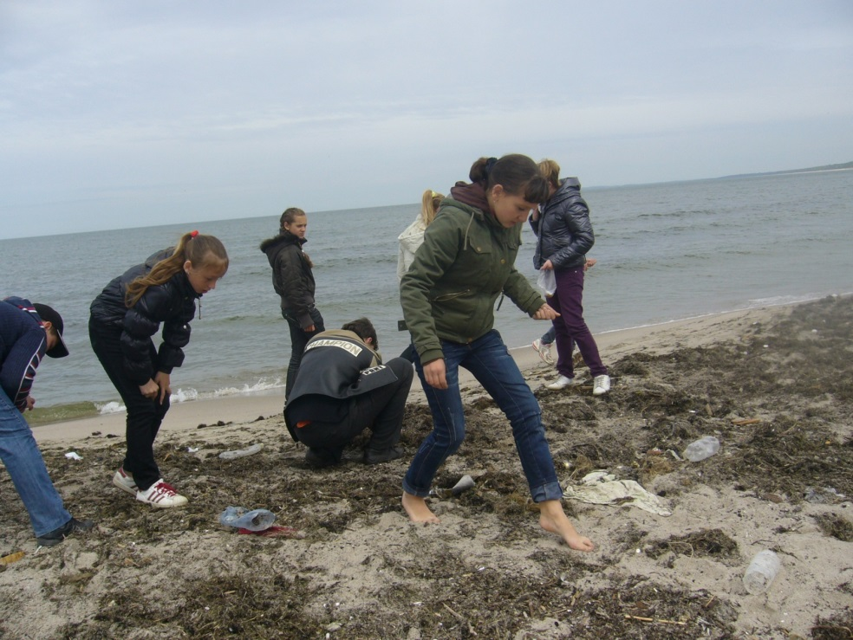
«Как камень, брошенный в море, имеет действие на всё море, так каждый человек имеет действие на всё человечество»
Блез Паскаль

Slide 8
«Когда море…унесет в свои пучины хоть маленькую песчинку, мы этого не заметим, ибо это всего лишь песчинка, но европейский континент станет меньше…»
Пауло Коэльо

Slide 9
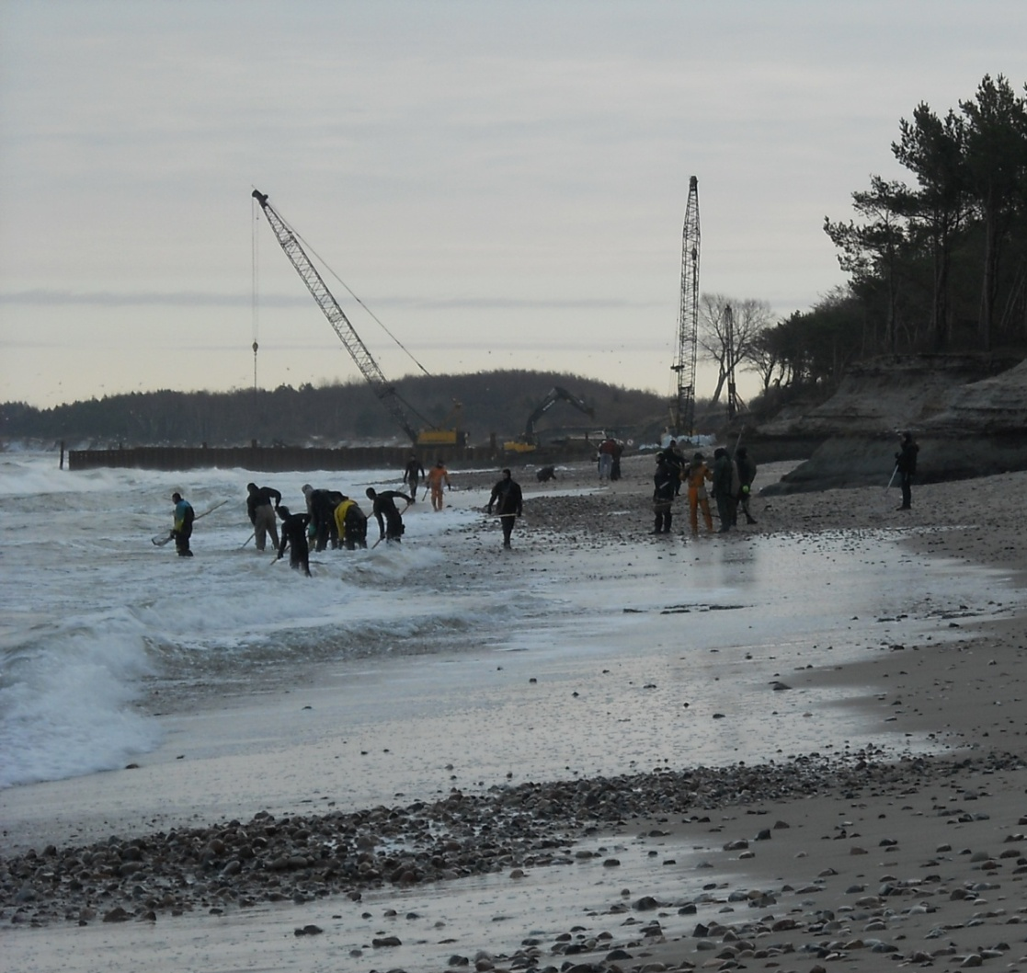
«Море не вознаграждает тех, кто слишком обеспокоен, слишком жаден или слишком нетерпелив …»
Анн Морроу Линдберг

Slide 10
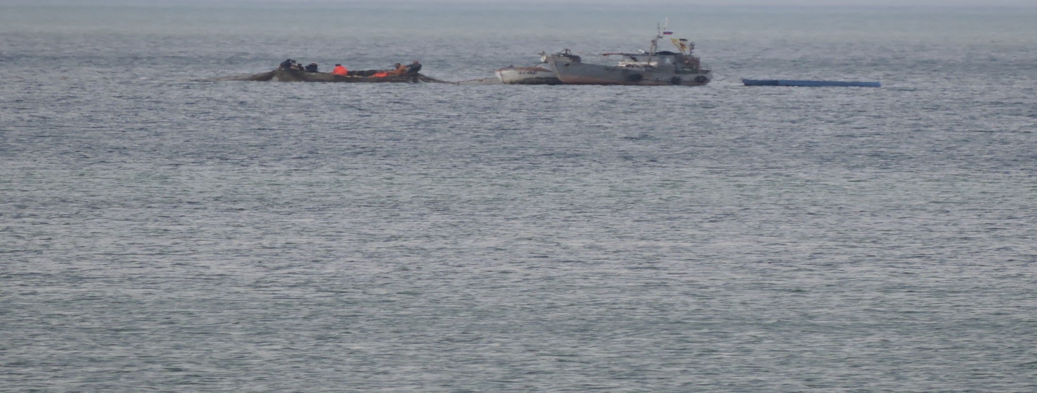
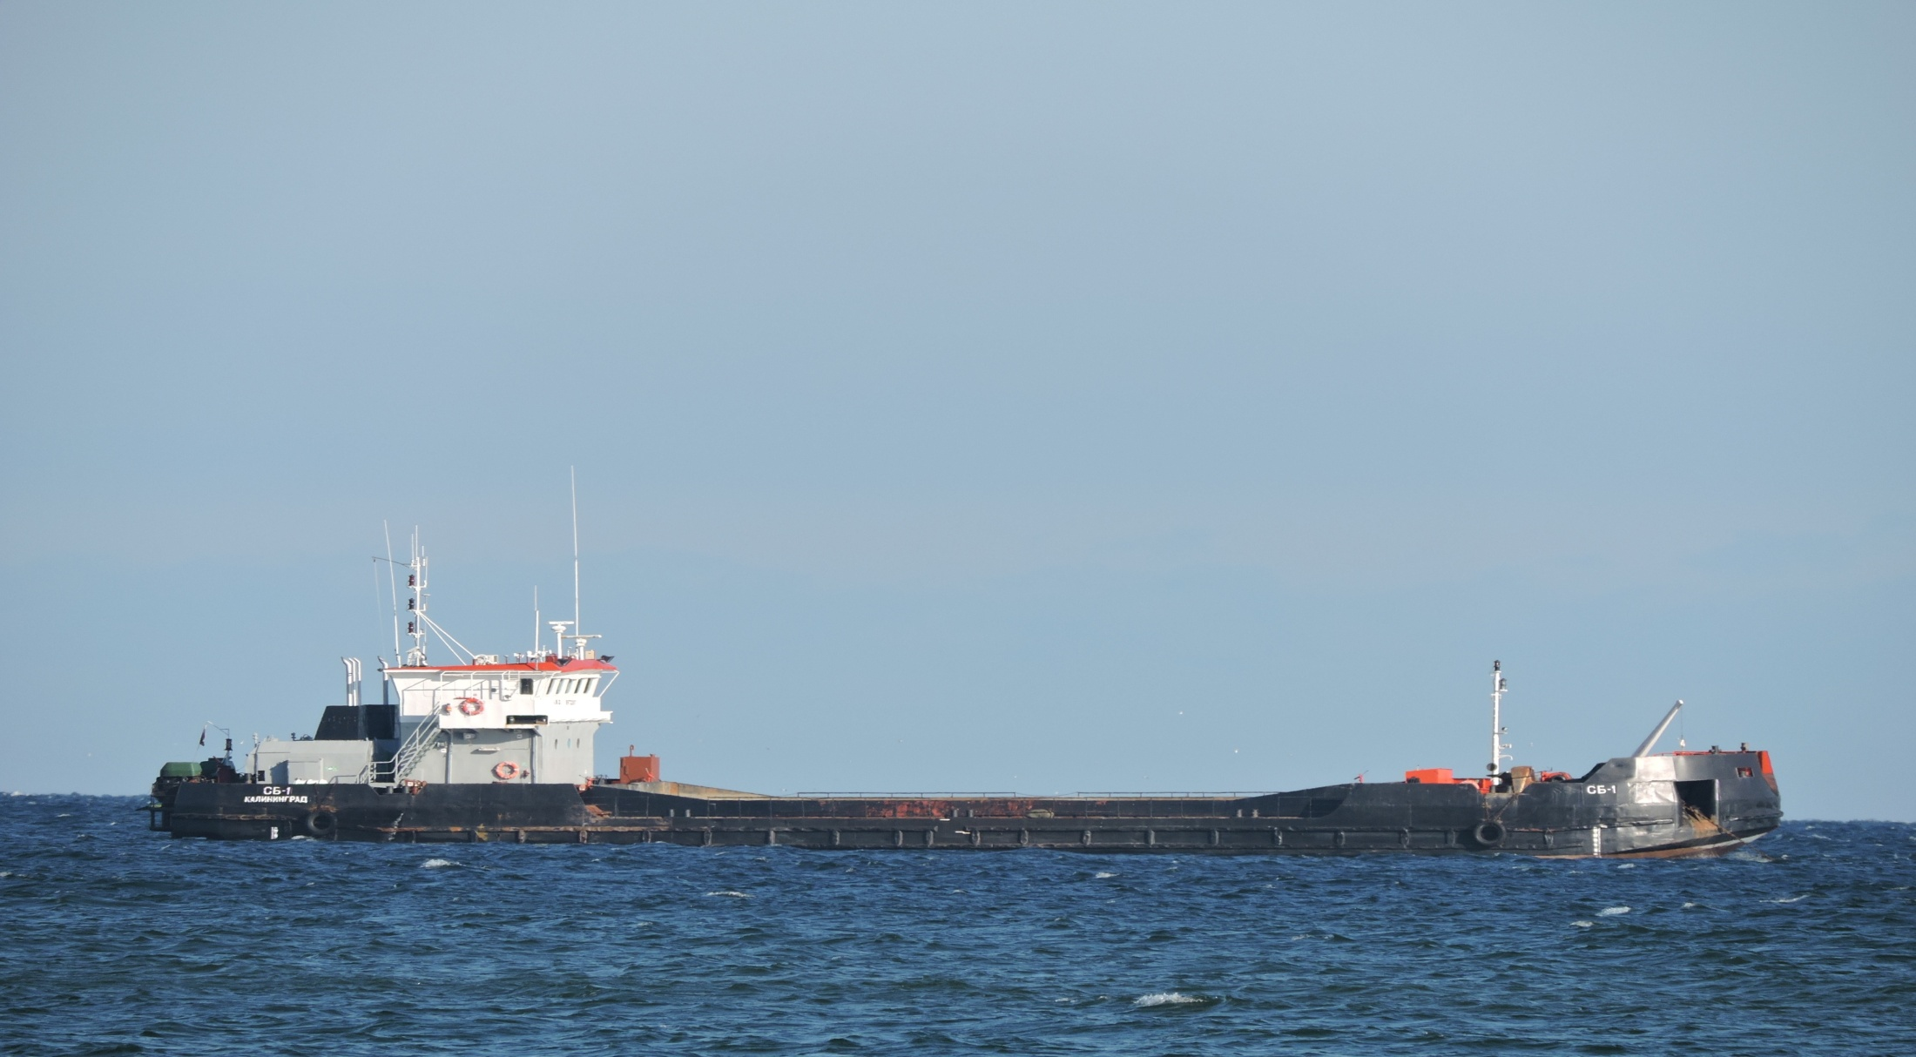

Slide 11
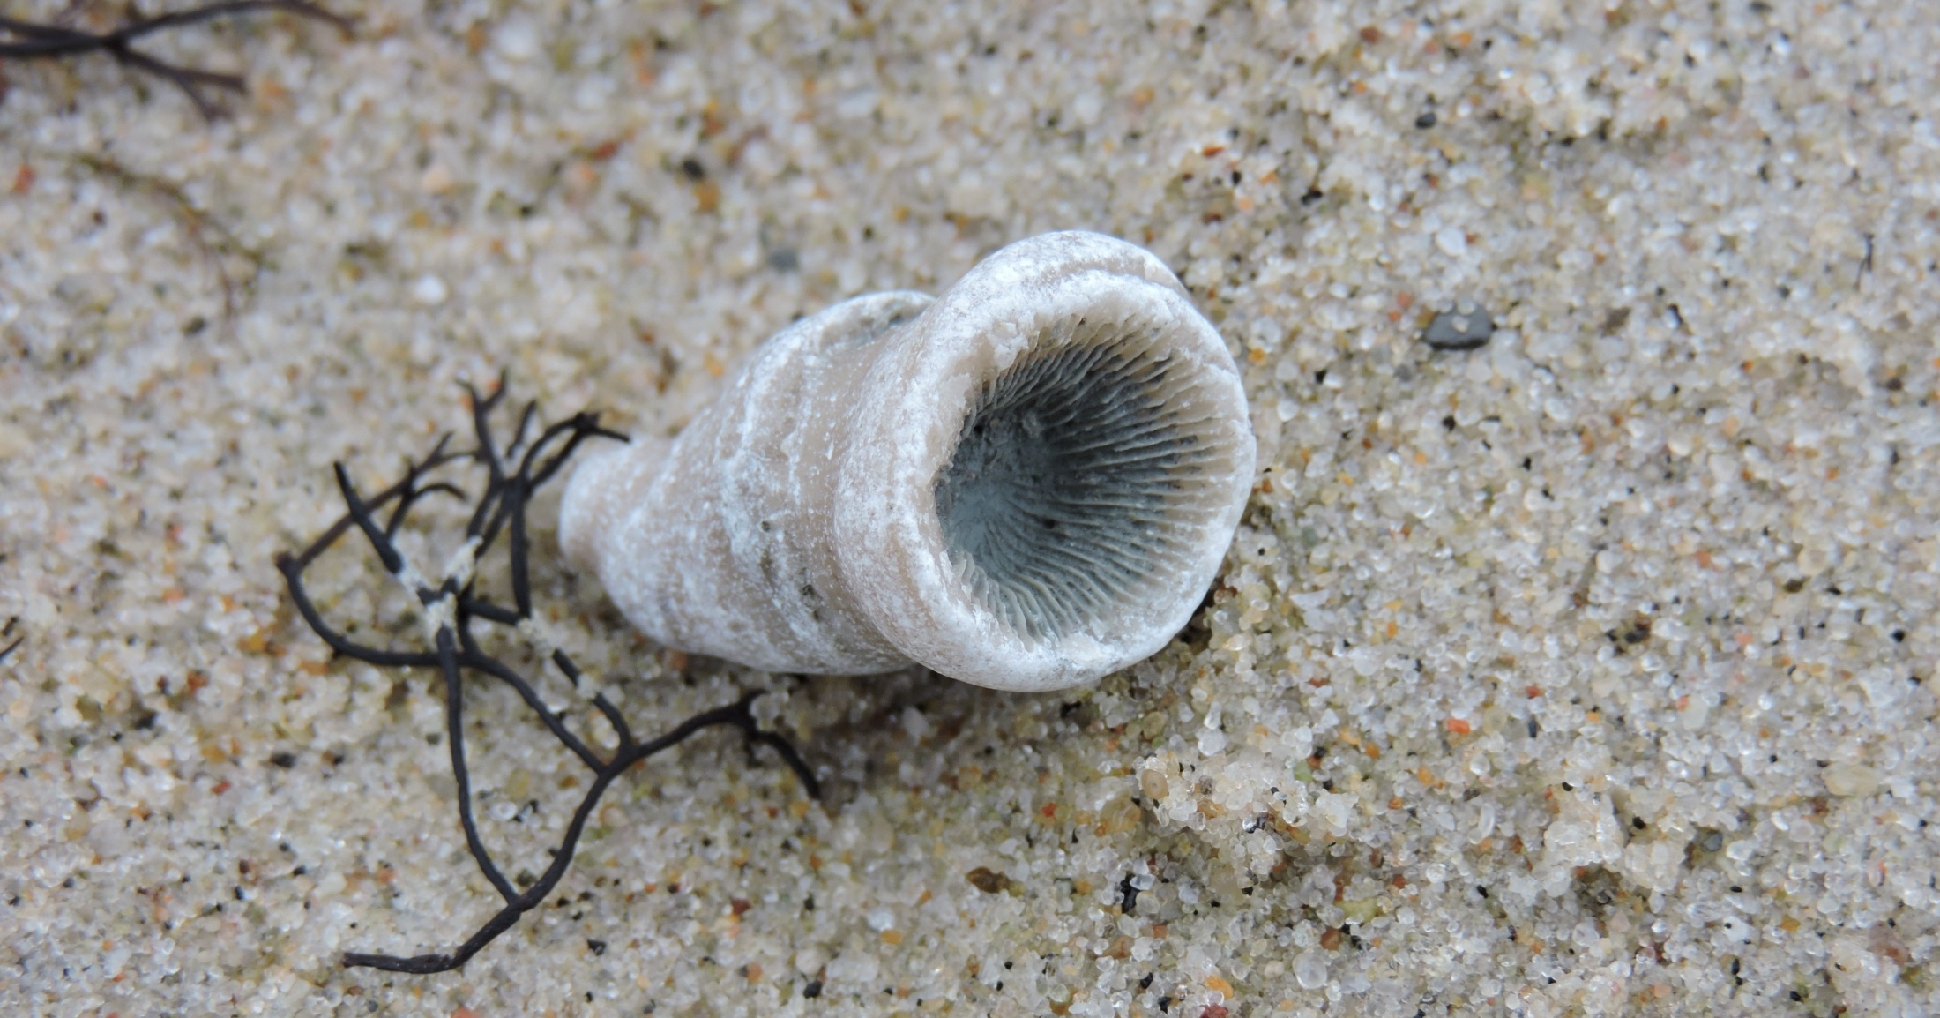
«Никогда не недооценивай море. Из него появилась жизнь. Его не так легко умертвить»
Туллио Аволедо

Slide 12
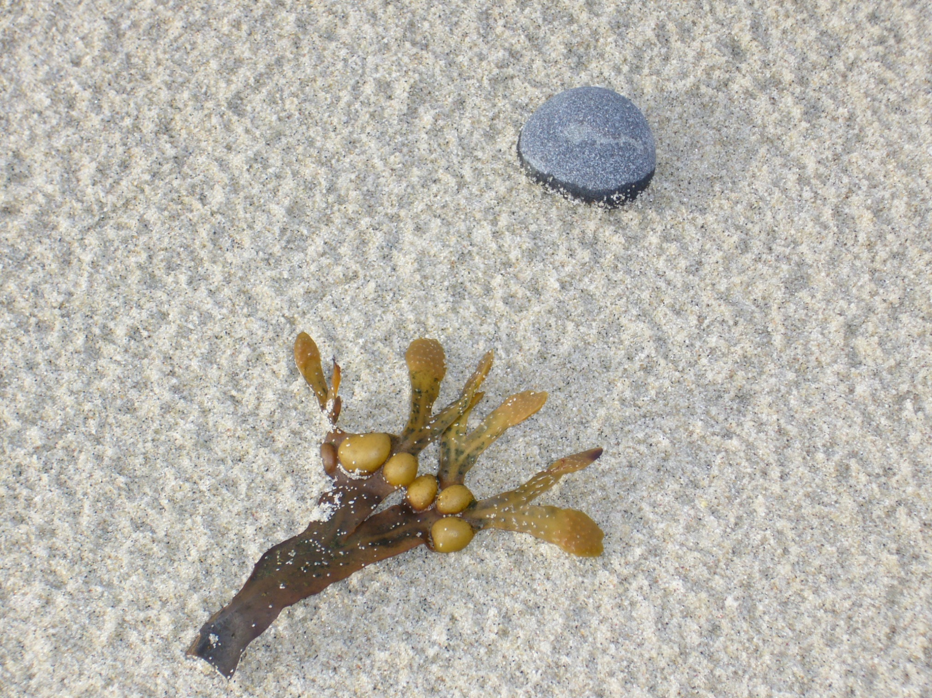

Slide 13
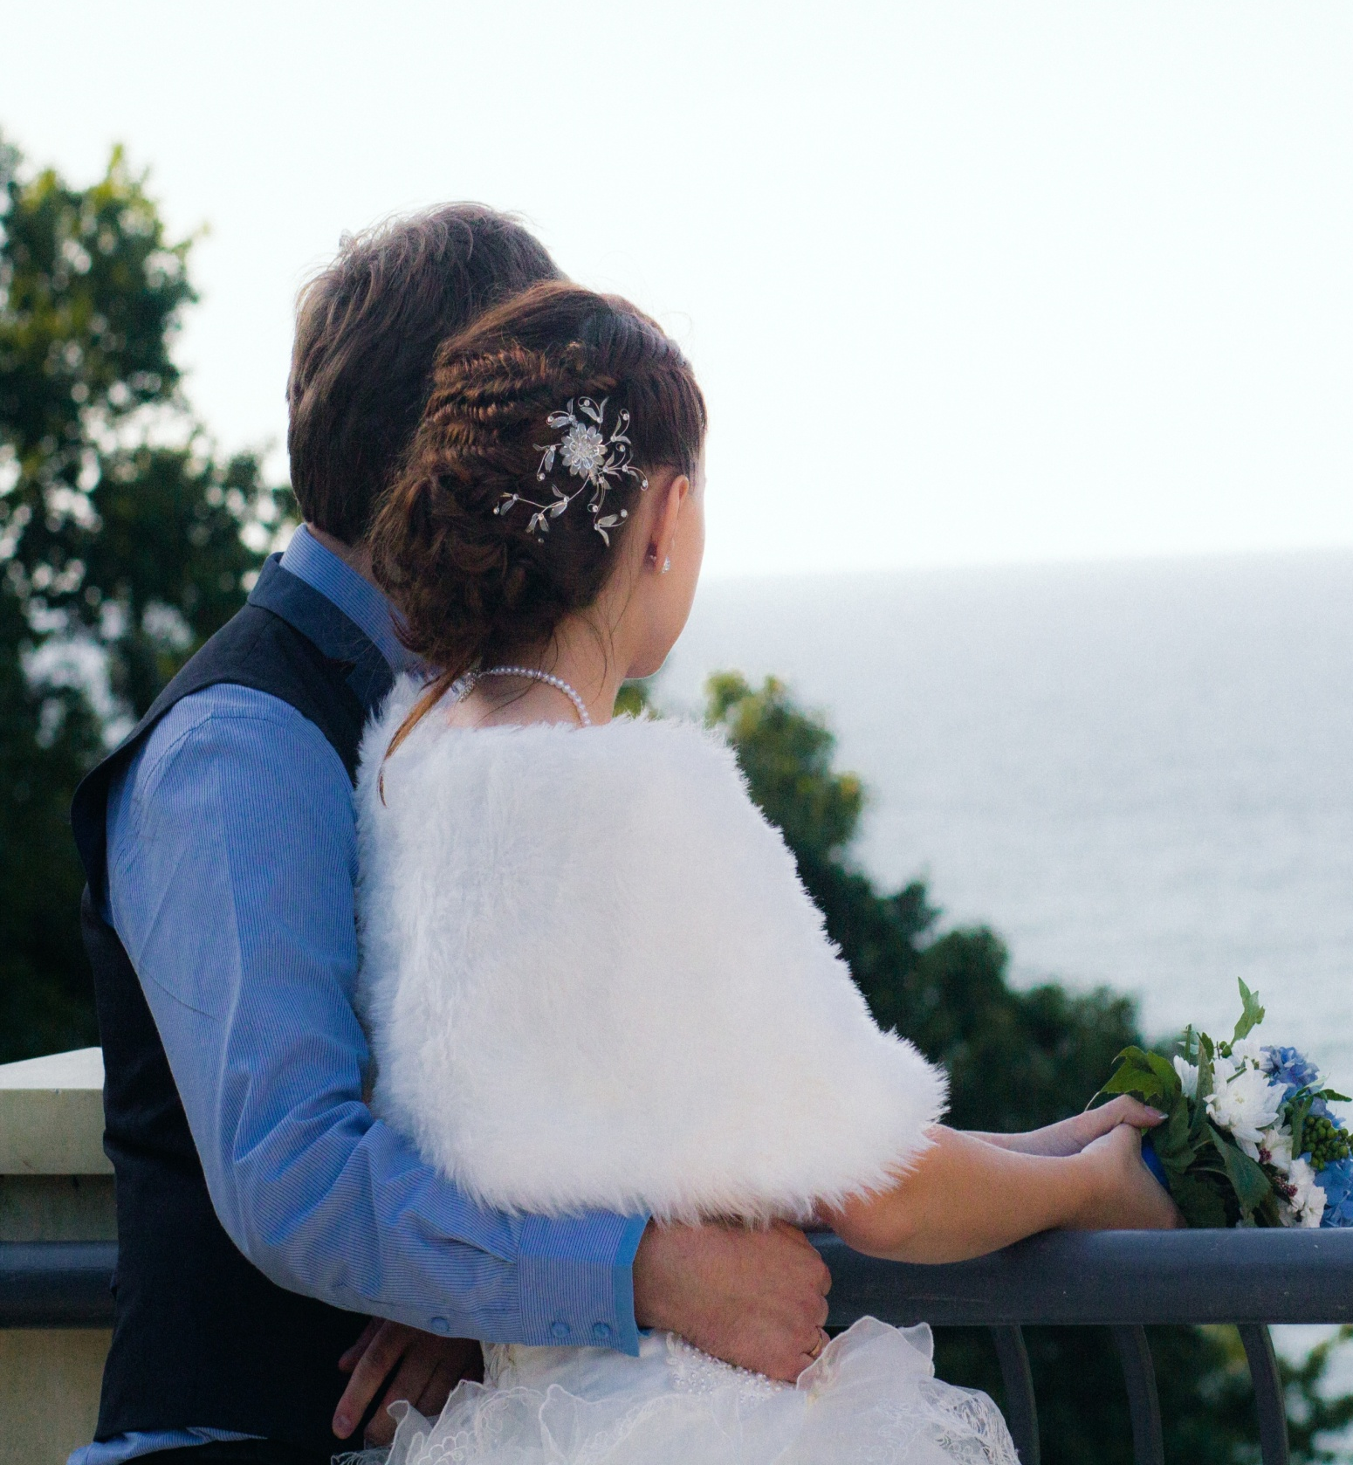
«Когда наблюдаешь за морем, восхищаешься его глубиной и вечным движением, кажется, что оно бесконечно и жизнь – бесконечна вместе с ним…» Чарльз Мерилл

Slide 14
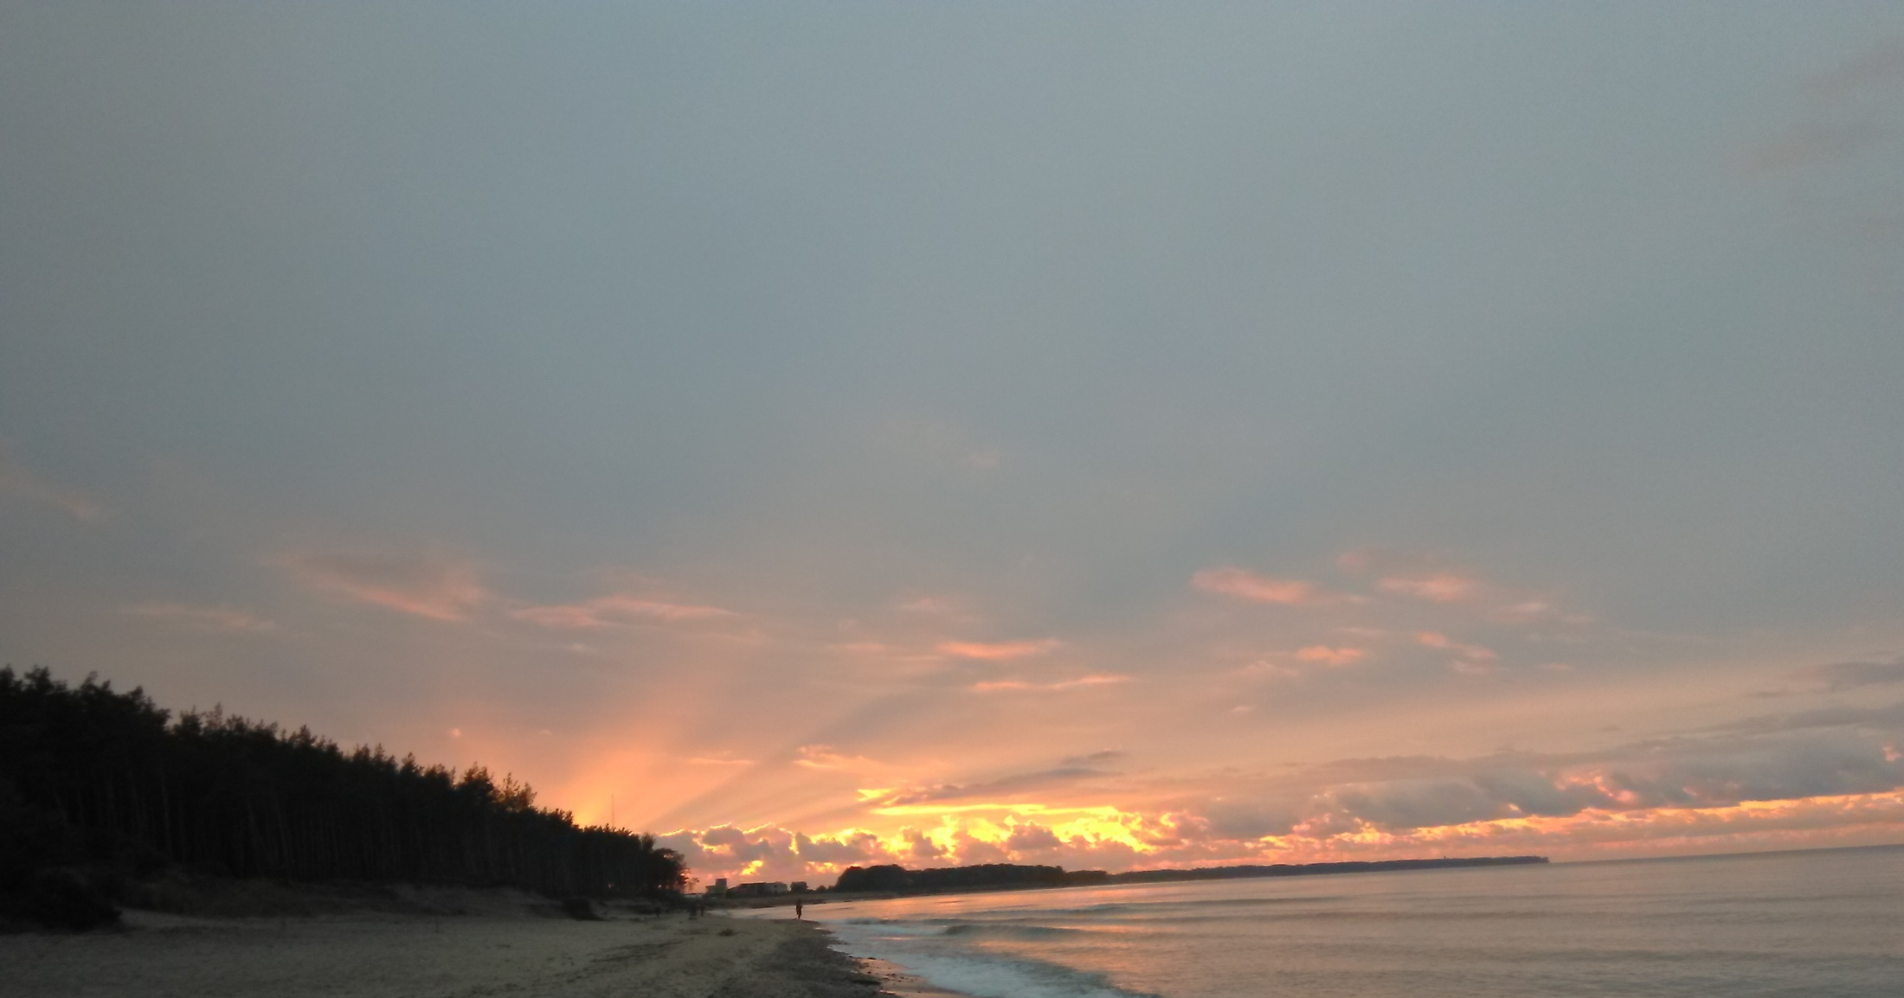
«Я нашел ее — вечность. Это солнце, слившееся с морем»
Артюр Рембо

